Slide 1
Die DGSF unterwegs zur klimafreundlichen Organisation

Slide 2
DGSF Netzwerk Klimaschutz Bisherige Entwicklung Meilensteine
Beitritt DGSF Klima-Allianz (Tagung in Hamburg 2019)
Jahres-Tagungen in Dresden (2022) und Wiesbaden (2023) mit Treffen
Regelmäßige Netzwerk-Treffen
Vertretung der DGSF in der Klima-Allinaz Deutschand
Mitwirkung bei Tagungen und Veranstaltungen
Artikel und Positionspapiere in diversen Zeitschriften (u.a. Kontext)
Antrag und Beschlussfassung zur Klimaneutralität Tagung Wiesbaden (2023)
Verbandstag Fulda 15.März 2024
Notes:
...It is a pleasure for me to share some ideas about the
Development of partner relationships with you to night

Slide 3
BESCHLUSS MV/DGSF WIESBADEN 13.9.23 DGSF klimaneutral 2030
DGSF > Institute > Mitglieder
Konzept > Steuerungsgruppe
Plan > Prozess > Monitoring
Fachgruppen > Regionalgruppen > Netzwerke > Mitglieder
Positionierung als Fachverband nach Innen und Außen
Netzwerk Klimaschutz > Ideen > Impulse
Notes:
...It is a pleasure for me to share some ideas about the
Development of partner relationships with you to night

Slide 4
DGSF-Projekt Klimaneutral
Aufgabenteilung
STEUERUNGSGRUPPE lenkt und organisiert die Umsetzung des Beschlusses zur Klimaneutralität
Netzwerk sorgt für Austausch, Impulse,
sammelt „gute Praxis“
Mitglieder tätig in diversen Arbeitsfeldern, Formaten und Settings

Slide 5
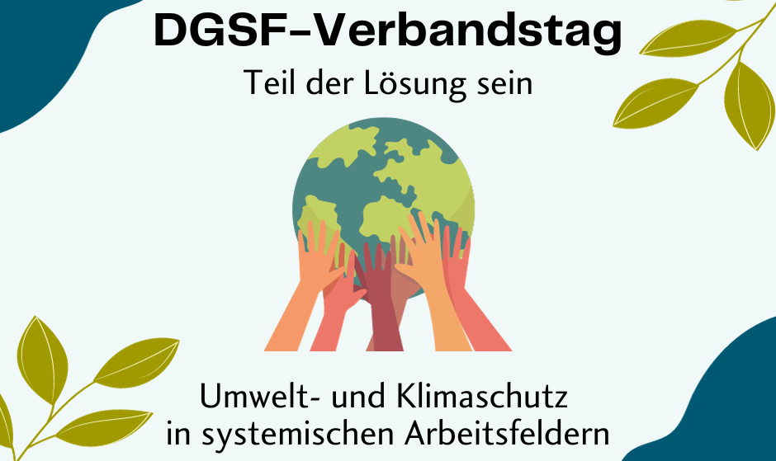
Fulda 15.3.2024

Slide 6
Ablauf
10.30 Uhr Begrüßung und Einstimmung
11.00 Uhr Interview: Frederic Simon, Geschäftsleitung der Klima Allianz 12.00 Uhr Einführung und Austausch zu den thematischen Foren am
Nachmittag
11.45 Uhr Mittagspause
14.00 Vier parallele Foren
16.00 Uhr „Fishbowl im Zug“ - Berichte aus den Foren
17.00 Uhr Wie geht es weiter „DGSF Klimaneutral bis 2030“?
17.15 Uhr Abschlussritual

Slide 7
Fulda 15.3.2024 Parallele Foren
(A) Die Klimakrise und ihr Einfluss auf die psychische Gesundheit – Implikationen für die praktische Arbeit mit der Klientel
(B) Die Klimakrise in Theorie und Praxis systemischer Arbeit – Implikationen für Weiterbildung, Lehre und Forschung
(C) Umwelt und Klimaschutz in unseren Einrichtungen – Organisationen auf dem Weg zur Klimaneutralität
(D) Berufspolitisches Wirken im Kontext gesamtgesellschaftlicher Veränderungen – Engagement in Allianzen und Netzwerken
Notes:
...It is a pleasure for me to share some ideas about the
Development of partner relationships with you to night

Slide 8
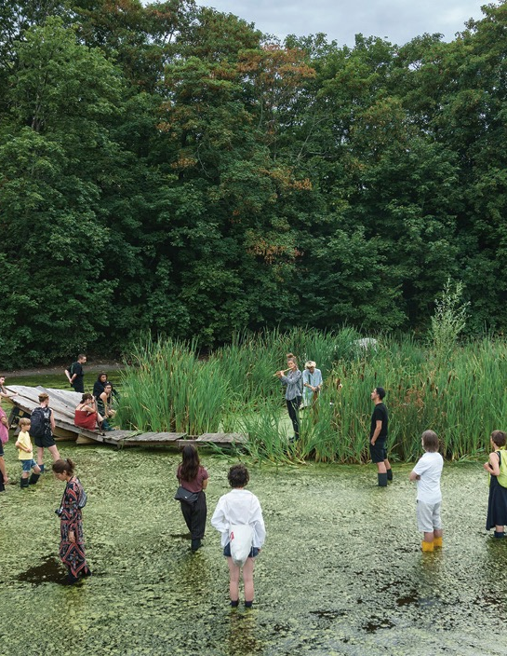
Wie kann ein gutes Leben für ALLE gelingen?
Wenn das die Frage ist, wie können wir Teil der Lösung sein?
Spezifisch in unterschiedlichen Bereichen, Arbeitsfeldern, Formaten und Settings!
© www.janbleckwedel.de

Slide 9
Vier Fragenbereiche
Klimaschutz als Querschnittsthema
Wie und worin zeigen sich Zusammenhänge?
Wie kann ich/können wir in unserer Praxis Zusammenhänge sichtbar machen?
Klimaschutz als verbindendes und aktivierendes Ziel
Was könnte mein/unser Beitrag, meine/unsere Aufgabe sein?
Welche Kompetenz kann ich/können wir einbringen?
Erschöpfung vorbeugen – mit Freude und Lust gestalten
Wie sichere ich/sichern wir ein nachhaltiges, anhaltendes, aktives Engagement?
Inklusion und Aktivierung
Wie können marginalisierte Personen und Milieus aktiv werden?
© www.janbleckwedel.de

Slide 10
DGSF unterwegs zur klimafreundlichen Organisation
Aufgabenfelder und Gestaltungsbereiche
GESTALTUNGS-
BEREICHE
Praxis in diversen- Arbeitsfeldern, Formaten, Settings
Engagement in Allianzen und Netzwerken & Begleitung von Aktivisten
Organisationen transformieren
Klimaneutral und gemeinwohl-orientiert
Vernetzung & Öffentlichkeits-arbeit
Fort- und Ausbildung
Rahmung
Theorie
Forschung

Slide 11
Gesundheitsorientierte Beziehungsgestaltung Salutogenese-Matrix
Gestaltungsbereiche | SELBST PSYCHISCHE UMGEBUNG | SOZIALE UMGEBUNG | KULTURELLE UMGEBUNG | NATÜRLICHE UMGEBUNG
Aspekte
Achtsamkeit | Sich selbst wahrnehmen, beobachten und reflektieren | Rollenwechsel Mentalisieren | Kulturelle Unterschiede wahrnehmen & beachten | Phänomene der natürlichen Umgebung wahrnehmen & verstehen
Respekt | Sich selbst annehmen & akzeptieren | Unterschiedlichkeiten beachten & wertschätzen | Gegenseitiger Respekt Gegenseitige Toleranz | Respekt vor der Natur Verbindung zu Pflanzen, Tieren und Landschaften
Kooperation | Innere Anteile und deren Zusammenarbeit organisieren & gestalten | Sicherheit und Vertrauen gemeinsam herstellen (Social Engagement System) | Transkultureller Austausch Freundliche Integration Gegenseitige Befruchtung | Kontakt aufnehmen Schönheit genießen & erhalten
Entwicklung | Persönliche Potenziale und Talente nachhaltig entwickeln | Common Ground Gemeinsam geteilte Ziele | Kulturelle Vielfalt achten, erhalten und pflegen | Artenvielfalt begünstigen, Ressourcen/Nachhaltigkeit
Verantwortung | Verantwortung für die Konsequenzen eigenen Handelns übernehmen | Für andere da sein Ausgleich von Geben und Nehmen, Solidarität/Fairness | Kulturelle Vielfalt schützen & unterstützen Gemeinwohlökonomie | Aktiver Klima- und Umweltschutz
Grenzen | Grenzen und Begrenzungen eigener Möglichkeiten (an)erkennen | Entwicklungsräume zugestehen und gemeinsam abstimmen | Konflikte konstruktiv lösen Grenzen der Möglichkeiten beachten | Grenzen des Wachstums Kreislaufwirtschaft
Systemisch Entwicklungsorientierte Perspektiven© www.janbleckwedel.de

Slide 12
sechs Fragen für Entwicklungsvorhaben
Welche Pfade und konkrete Projekte verfolgen wir?
Wie können wir nachhaltige Lösungen entwickeln und umsetzen
Worin bestehen die Entwicklungsherausforderungen?
In welcher Situation, welchem Zustand befindet wir uns?
Wie sind wir
dahin gekommen?
Worauf müssen wir besonders achten, um erfolgreich zu sein?
S.E.P. Systemisch Entwicklungsorientierte Perspektiven
© www.janbleckwedel.de

Slide 13
DGSF Netzwerk Klimaschutz Querschnittsthema Klimaschutz - eine sozial-ökologische Transformation ist möglich Positionen - Papier
Kontextsensibilität und Konzentration auf das Wesentliche
Umweltschutz als attraktives und verbindendes Ziel
Hinterm Horizont geht’s weiter: nachhaltige Lösungen für eine lebenswerte Zukunft
Lernen 2. Ordnung: Zeitfenster und Kipppunkte
Soziale und mehrgenerationale Gerechtigkeit
Umweltschutz und Gemeinwohlorientierung
Notes:
...It is a pleasure for me to share some ideas about the
Development of partner relationships with you to night

Slide 14
Denkpapier mit Ideen zur Umsetzung des Beschlusses der Mitgliederversammlung der DGSF zur Klimaneutralität Netzwerk Klimaschutz (U.F.) 1. Entwurf
Die DGSF als klimafreundliche Organisation Pfade und Schritte zu einer Klimasensiblen Praxis
Notes:
...It is a pleasure for me to share some ideas about the
Development of partner relationships with you to night

Slide 15
Denkpapier (1) Leitbild Leitbild-Ideen für klimafreundliche Organisationen
Leben im Einklang mit der Natur
Wirtschaften und Arbeiten innerhalb der planetaren Grenzen
Gerechte Verteilung von Ressourcen
Schutz von Leben und Gesundheit
Notes:
...It is a pleasure for me to share some ideas about the
Development of partner relationships with you to night

Slide 16
Denkpapier (2a) Klimafreundliche Organisation > gesellschaftliche Verantwortung
Verstärkung der aktiven Mitwirkung in der Klima-Allianz
Mitgestaltung von Projekten zu Klimaschutz und sozialer Gerechtigkeit
Notes:
...It is a pleasure for me to share some ideas about the
Development of partner relationships with you to night

Slide 17
Denkpapier (2b) Klimafreundliche Organisation > Teil der sozial-ökologischen Transformation
DGSF beteiligt sich an Stärkung von Demokratie und Freiheit
Unterstützung gemeinwohlorientierter Konzepte in Wirtschaft und Arbeitswelt
Notes:
...It is a pleasure for me to share some ideas about the
Development of partner relationships with you to night

Slide 18
Denkpapier (2c) Klimafreundliche Organisation > Bekenntnis zur Klimaneutralität
Erstellung einer Klimabilanz
Konzept zur Umsetzung der Klimaneutralität
Notes:
...It is a pleasure for me to share some ideas about the
Development of partner relationships with you to night

Slide 19
Denkpapier (2d) Klimafreundliche Organisation > aktiver Beitrag zum Klimaschutz
Einstieg in kontinuierliches Nachhaltigkeits-Reporting
Institute entwickeln Konzepte zu klimaneutralen Seminaren und Veranstaltungen
Notes:
...It is a pleasure for me to share some ideas about the
Development of partner relationships with you to night

Slide 20
Denkpapier (2f) Klimafreundliche Organisation > Teil der Lösung bei der Gestaltung des Wandels
Systemische Berater*innen bringen sich mit ihren Kompetenzen ein und initiieren eigene Formate
Mitglieder sind vor Ort aktiv bei der Gestaltung der sozial-ökologischen Transformation
Repräsentation des Themas und salutogenetische Gestaltung des Wandels in allen Praxisformaten und Settings von Beratung und Therapie
Theorie und Forschung: Promotion von Ansätzen zur Weiterentwicklung umgebungssensibler Ansätze, die über eine rein individuumszentrierte Sichtweise hinausweisen
Notes:
...It is a pleasure for me to share some ideas about the
Development of partner relationships with you to night

Slide 21
Denkpapier (3) Vorschlag zu einer möglichen AGENDA zur Umsetzung des Beschlusses DGSF klimaneutral 2030 (Road Map)
2024 - Installierung einer Steuergruppe (06/24)) Entwicklung eines Rahmenkonzepts (10/24) Ausarbeitung einer „Road Map“ 2025 – 2026 (12/24)
2025 - Berechnung der eigenen Emissionen in 2024 (03/25) Generelle Erfassung der durch DGSF ausgelösten Emissionen (05/25) Beauftragung eines Beratungs-Unternehmens zur Erstellung von Klima-Bilanzen und Plänen zur Klimaneutralität (06/25) Erstellung eines Nachhaltigkeits-Berichts (12/25)
2026 - Entwicklung eines Nachhaltigkeits-Konzepts für Institute und Mitglieds-Einrichtungen (04/26) Maßnahmenplan des Verbands zur Reduktion von Emissionen (06/26) Vorbereitung eines Transformations-Kongresses 2027 (07/26) Entscheidung für ein kontinuierliches an CSRD angelehntes Berichts-Format der Nachhaltigkeit (09/26)
2027 - Fortschreibung der Road Map 2028 – 2030
Notes:
...It is a pleasure for me to share some ideas about the
Development of partner relationships with you to night

Slide 22
Big Picture

Slide 23
Zwei Logiken – wie wollen wir unterwegs sein
Gemeinsame Entwicklung innerhalb definierter Grenzen
Kreative Kooperation und produktiver Wettstreit
Gegenseitiger Respekt und balancierte Gleichwertigkeit
Kreisläufige und ausbalancierte Formen der Entwicklung
Schrankenlose Expansion
Radikale Konkurrenz
Permanente Steigerung
Einseitige Dominanz

Slide 24
Gemeinwohlorientierung

Slide 25
Hilfreiche Haltungen - Merksätze für Aktivisten (Ulrich Fellmeth)
Wir suchen die Nähe der Menschen;
Wir halten Ausschau nach Gleichgesinnten;
Wir sind neugierig, was unsere Mitmenschen bewegt;
Wir nehmen Sorgen und Bedenken ernst;
Wir belästigen andere nicht mit unseren eigenen Problemen;
Wir ermutigen durch positive Resonanz für bereits Praktiziertes;
Wir ermuntern zu weiteren kleinen und großen Schritten;
Wir suchen nach Anknüpfungspunkten und Gemeinsamkeiten;
Wir vermeiden als Welterklärer aufzutreten;
Wir achten auf die Gefahren von missionarischem Eifer;
Wir gehen auch dahin, wo es für uns unbequem werden könnte;
Wir unterstellen allen Beteiligten gute Absichten
Wir vermeiden Debatten mit Personen und in Gruppen, die zu nichts führen;
Wir konzentrieren uns auf Entwicklungs-Potentiale von Beziehungen und Kooperationen;
Wir verbreiten realitätsbezogene Zuversicht, ohne Gewissheiten zu postulieren;
Wir strahlen Wärme aus, gepaart mit durchdachter Handlungsorientierung.
Notes:
...It is a pleasure for me to share some ideas about the
Development of partner relationships with you to night

Slide 26
Was könn(t)en wir tun?
Handle möglichst schon jetzt so, wie es aus der Zukunft
betrachtet sinnvoll und nützlich erscheint!
Gute Praxis (Modelle, Beispiele, Next Practice)
können sehr hilfreich sein.
Wie können wir davon so ERZÄHLEN, dass möglichst Viele andocken und nach ihren Möglichkeiten selbst initiativ werden können
Hier ein Beispiel von COSYMA – Consulting, Systemisches Management

Slide 27
Was COSYMA anders macht (1)
Einkauf und Lebensmittel
1. Wir kaufen nur ein was notwendig ist, achten dabei auf Qualität, Langlebigkeit und Mehrfachnutzung;
2. Wir haben verbindliche Einkaufs-Richtlinien, bevorzugen regionale Lieferant*innen nach den Kriterien Menschenwürde, Solidarität, Ökologische Nachhaltigkeit und Transparenz;
3. Unsere Lebensmittel sind zu 20 % aus eigenem Anbau, 50 % aus Beteiligung an der Solidarischen Landwirtschaft, 30 % aus Bio-Läden;
Räume und Ausstattung
4. Unsere Büros und unsere Ausstattung werden mehrfach genutzt, auch für
zivilgesellschaftliche Gruppen;
5. Unsere Räume sind in einem renovierten und vollisolierten Bauernhaus;
6. Strom und Heizung kommen aus 100 % erneuerbarer Energie mit Pellets und Solardach;
Finanzen und Eigentum
7. Wir arbeiten zu 100 % mit eigenem Kapital und wickeln unsere finanziellen Transaktionen mit ethisch verantwortlichen Banken ab;
8. Alle Mitarbeitenden können Eigentümer*innen werden, derzeit sind das vier von fünf;
9. Vom jährlichen Gewinn werden in der Regel 25 % an soziale und ökologische Initiativen / Projekte gespendet, 25 % für Zukunftsinvestitionen zurückgelegt und 50 % dem Stammkapital zur eigenen Risikovorsorge

Slide 28
Was COSYMA…(2)
Mitarbeitende und Entscheidungen
10. Es gilt die 30 Stunden-Woche bei Vollbeschäftigung;
11. Alle Mitarbeitenden erhalten die gleiche Vergütung bezogen auf eine Stunde
12. Entscheidungen werden im Konsens getroffen, falls nicht möglich durch systemisches Konsensieren.
Kund*innen und Kooperation
13. Kund*innen werden nach ethischen Kriterien ausgewählt und Preise nach
Leistungsfähigkeit gestaffelt;
14. Kund*innen haben hohe Mitwirkungsmöglichkeiten bei der Ausgestaltung unserer Leistungen;
15. 85 % unserer Angebote werden in Kooperation mit Mitunternehmen und Partnern durchgeführt;

Slide 29
Was COSYMA…(3)
Mobilität und Reisetätigkeit
16. Unsere Leistungen werden zu 80 % direkt bei den Kund*innen angeboten;
17. Mitarbeitende erhalten Bahn-Card 50 % und ÖPNV-Jahreskarten;
18. Wir nutzen aktuell zu 65 % die Bahn, zu je 15 % PKW und ÖPNV, zu 5 % Rad und Fuß, Flüge sind dienstlich nicht erlaubt;
Ernährung und Ökologischer Fußabdruck
19. Die Ernährung bei COSYMA ist überwiegend regional, saisonal, biologisch, vegetarisch oder vegan;
20. Wir haben eine positive CO 2 Klimabilanz durch im Jahr 9,65 Tonnen CO 2 Verbrauch, bei 14,3 Tonnen CO 2 Produktion durch Garten und landwirtschaftliche Flächen im Geschäftsjahr 2020;
21. Der ökologische Fußabdruck unserer Mitarbeitenden liegt mit 2,45 Biosphäre unter dem weltweiten Durchschnitt von 2,9 und beträgt 45 % des bundesweiten Durchschnitts von 5,5;
Gesellschaftliche Verantwortung und lokales Engagement
22. Die Mitarbeitenden von COSYMA sind mindestens 25 % ihrer Arbeitszeit in zivilgesellschaftlichen Projekten ehrenamtlich unterwegs;
23. Die Umsetzung der 17 Ziele für Nachhaltigkeit der Globalen Agenda (SDGs) sind für uns oberste Richtschnur unseres gesellschaftlichen Engagements, insbesondere auch durch Mitwirkung im Netzwerk 70599Lebenswert;
24. Von unserem Eigenkapital wird bis zu 50 % in ökologische und soziale Projekte investiert, in denen Mitarbeitende von COSYMA aktiv sind, derzeit sind das die Solidarische Wohngenossenschaft SOWO Leipzig eG und die Solidarische Landwirtschaft Stuttgart, Reyerhof eG.

